Slide 1

"Я выбрал не тот путь" выявление экстремистских взглядов среди подростков
Экстремизм угрожает обществу, молодежь особо уязвима из-за поиска жизненных ориентиров.
Поддубный Владислав Витальевич
учитель истории и обществознания МБОУ СОШ №11 имени М.Ф. Мануйловой

Slide 2



Почему молодежь особенно подвержена экстремизму?
Молодые люди ищут:
1. Чувство значимости
2. Чувство принадлежности
3. Простой ответ на сложные вопросы
2

Slide 3


Почему происходит роковой выбор?
Кризис идентичности и одиночество
Непонимание КТО Я и куда мне двигаться
Влияние авторитетного окружения
Давление со стороны друзей или лидера, желание «быть как все» в определенной группе.
Недостаток критического мышления и давление окружения
Неумение анализировать информацию, отличать факты от манипуляций
Одиночество и непонимание в семье и коллективе
3

Slide 4

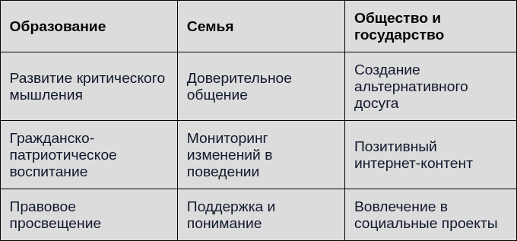
Профилактика экстремизма: комплексный подход
Основные направления профилактики включают образование, семью и общество с государственным участием.
Скоординированные усилия по воспитанию критического мышления и поддержке молодежи уменьшают влияние экстремизма.
4

Slide 5





Опасности субкультуры «стритэйдж» среди подростков
Романтизация опасных занятий, таких как руфинг и диггинг, создает иллюзию свободы, но ведет к тяжелым травмам.
Искажение восприятия риска вызывает рост безрассудных поступков и психологических травм у подростков.
Занятия на охраняемых объектах сопряжены с административной и уголовной ответственностью.
В заманчивой обертке скрывается очень суровая и часто трогательная реальность
5

Slide 6

Рост травматизма в несколько раз
требует немедленной активизации профилактических мер и информирования подростков об опасностях.
МЧС, МВД, медицинские учреждения, 2022–2025 гг.
Большинство пострадавших получают тяжелые черепно-мозговые и позвоночные травмы, что подтверждается данными МЧС и МВД.
6

Slide 7



Движение Straight Edge: от здорового образа жизни к фанатизму
Изначально отказ от вредных привычек давал подросткам чувство контроля и морального превосходства.
Радикальные течения ведут к агрессии, социальной изоляции и психологическому давлению внутри сообщества, вредя психическому здоровью молодёжи.
7

Slide 8


Привлекательность философии для подростков и скрытые риски
Чувство превосходства и контроля:
На фоне сверстников, которые экспериментируют с сигаретами и алкоголем, Straight Edge подросток чувствует себя «просветленным», более зрелым и сильным.
Четкие правила и идентичность:
В сложный подростковый период, когда идет поиск себя, Straight Edge предлагает готовую систему координат: что такое «хорошо» и что такое «плохо».
И до этого момента все звучит прекрасно. Однако...
8

Slide 9

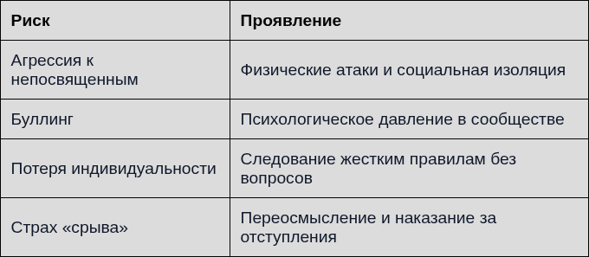
Социальные и психологические риски в движении Straight Edge
Основные негативные эффекты включают агрессию и буллинг, потерю индивидуальности, страх срыва и подмену ценностей.
Экстремальное давление и изоляция препятствуют гармоничному развитию подростков, увеличивая риски психических расстройств.
9

Slide 10

Заключение: важность системной профилактики экстремизма
Только совместные и ежедневные усилия всех институтов общества помогут формировать критическое мышление и поддержку, снижая влияние радикальных идеологий среди молодежи
Настоящая сила и зрелость заключаются не в том, чтобы ненавидеть тех, кто слабее тебя, а в том, чтобы понимать их и оставаться верным своим принципам, не возводя их в абсолют

